Slide 1
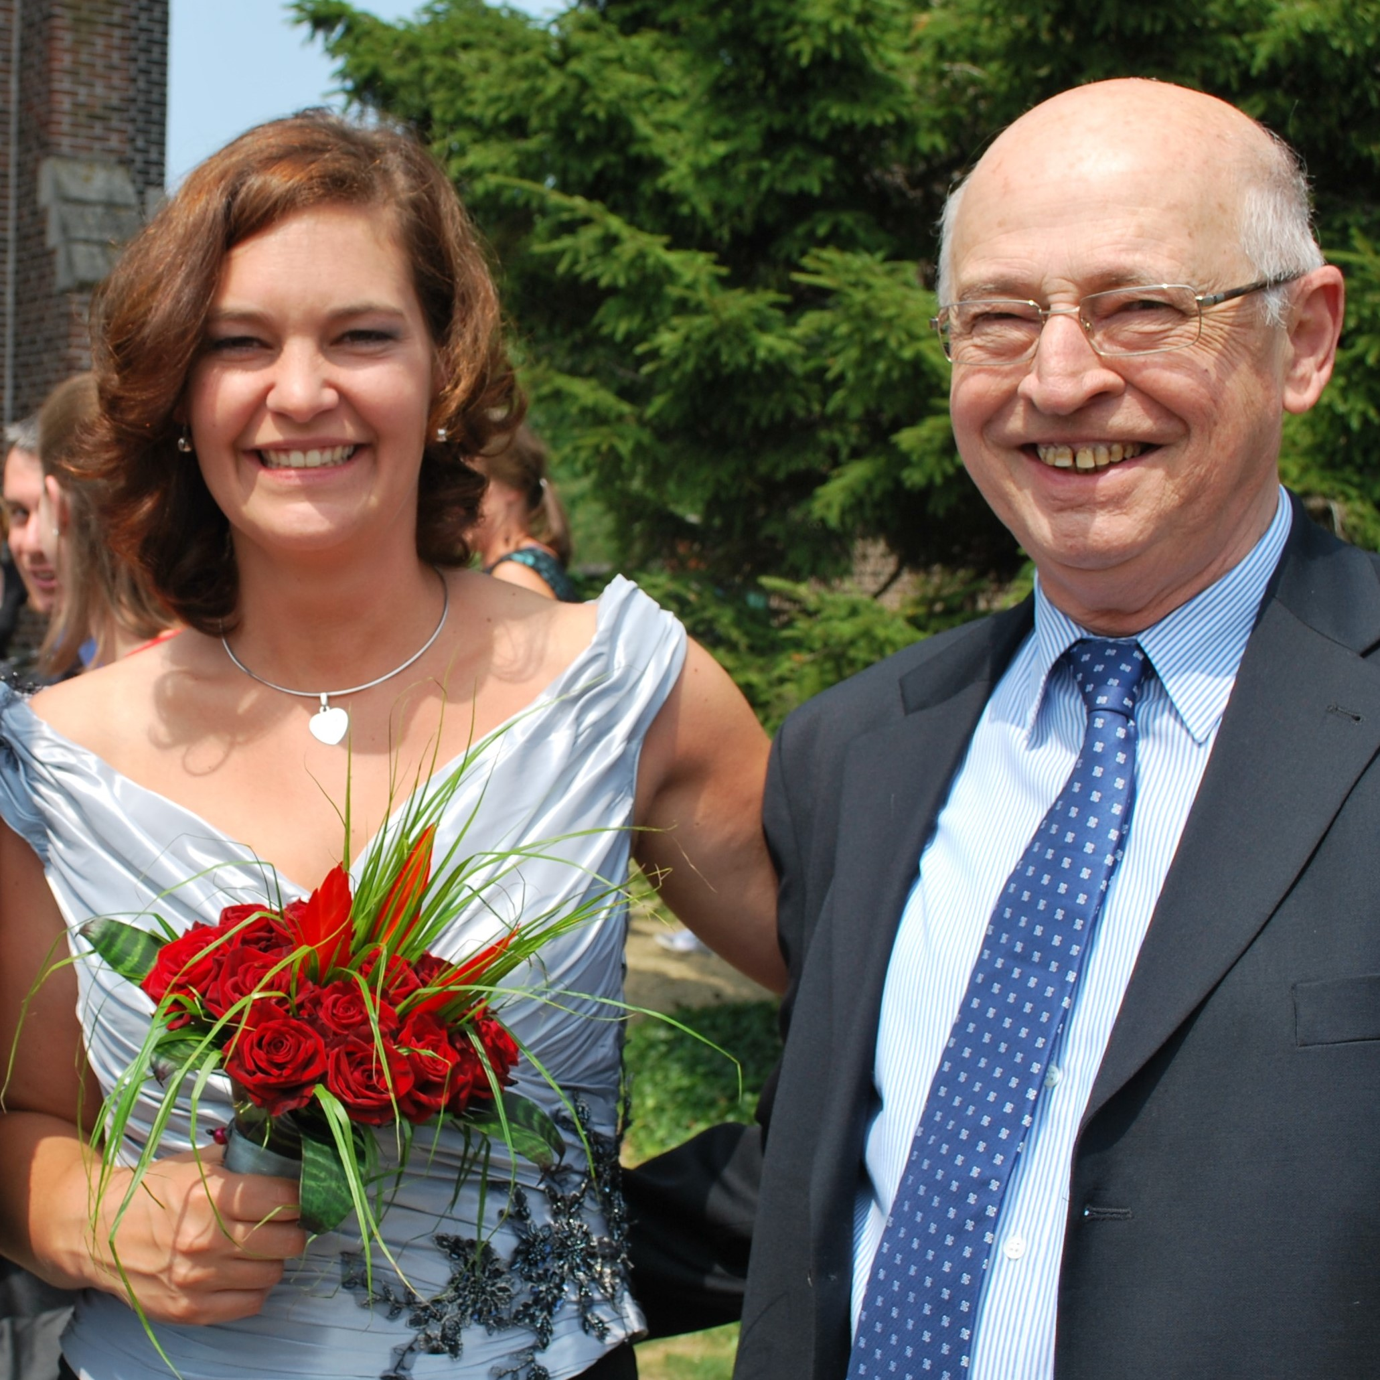
Verlies brengt aan het licht
wat voor ons van waarde is
Dankbaarheid droogt de tranen
voor wat ik zo mis.

